Slide 1

Культура в роки великої Вітчизняної війни

Slide 2
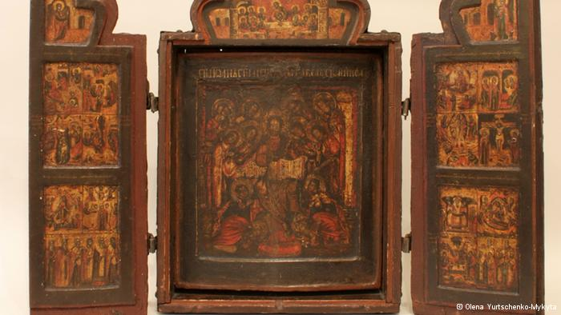
Величезних масштабів набуло пограбування окупантами мистецьких та історичних цінностей українського народу, відчутних втрат зазнали історичні та краєзнавчі музеї, бібліотеки, картинні галереї.

Slide 3

Наука

Slide 4
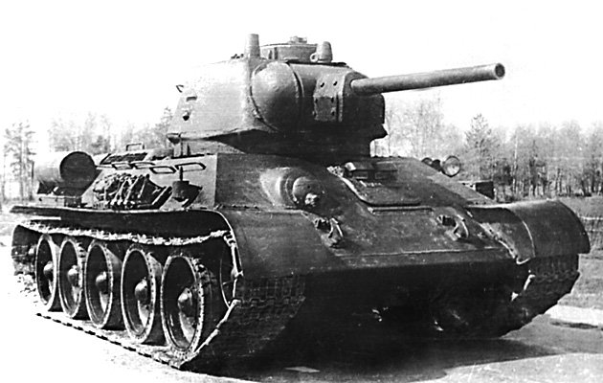
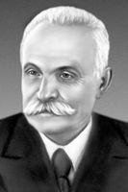
Євген Оскарович Патон розробив метод автоматичного дугового зварювання під флюсом під час складання корпусів танків Т-34.

Slide 5
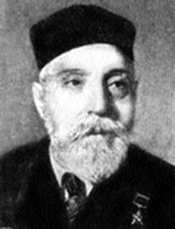
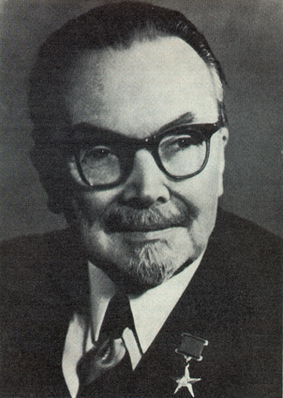
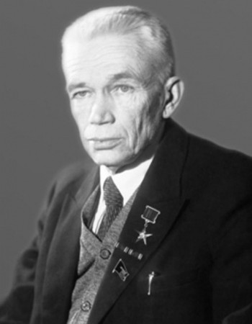
О. Богомольцев створив препарати для лікування ран та переломів кісток
О. Палладін створив препарат, що прискорював згортання крові.
В.Філатов удосконалив методи лікування хвороб ока та розробив ефективну пересадку рогівки пораненим.

Slide 6
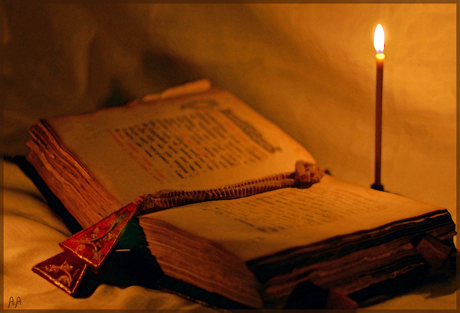
Література

Slide 7
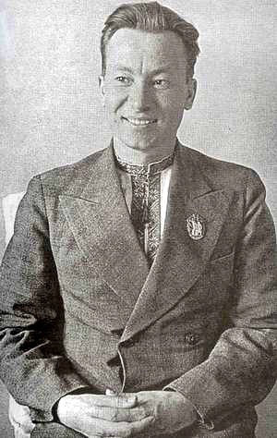
Андрій Малишко
(1912- 1970)
Служить військовим кореспондентом у газетах “Красна Армія”, “За Радянську Україну”, “За честь Батьківщини”. У важкі дні наступу гітлерівських військ на Сталінград Малишко стає комуністом. Весь свій талант поета і публіциста віддає всенародній боротьбі з фашисткою навалою. Незважаючи на несприятливі умови для “нормальної” літературної праці, поет за роки війни написав вісім поетичних книг.

Slide 8
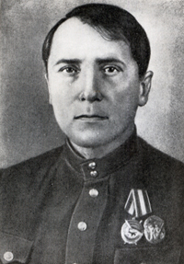
Володимир Сосюра
(1898 – 1965)
В естетично-філософському плані воєнна лірика В. Сосюри є художнім осмисленням боротьби і перемоги добра над злом. У цій моральній перевазі поета – джерела оптимізму його воєнної лірики.
В роки війни В. Сосюра, як військовий кореспондент фронтової газети бере участь у роботі українського радіокомітету, виступає як пропагандист і агітатор, виїздить на фронт.

Slide 9
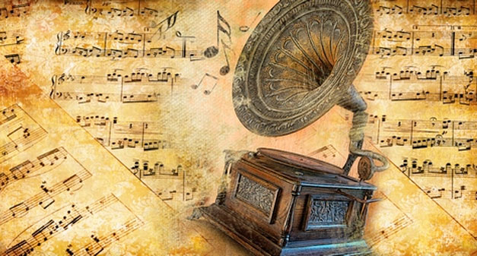
Музика

Slide 10

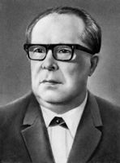
Визначним явищем музичної культури була патріотична контата-симфонія «Україно моя», написана в 1943 році А.Я. Штогаренком на слова А.С. Малишка і М.Т. Рильського

Slide 11
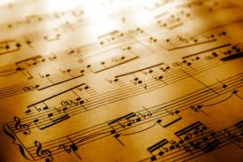
Боротьбі народів Радянського Союзу за визволення України, подвигу воїнів Червоної Армії присвячені симфонічні твори К. Домінчена, О. Зноско-Боровського, Д. Клебанова, А. Коломійця, Ю. Мейтуса, В. Рибальченка. Провідними,як і в попередні роки війни, залишилися жанри масової пісні, військовому маршу, які знаходили щирих шанувальників серед фронтовиків.

Slide 12
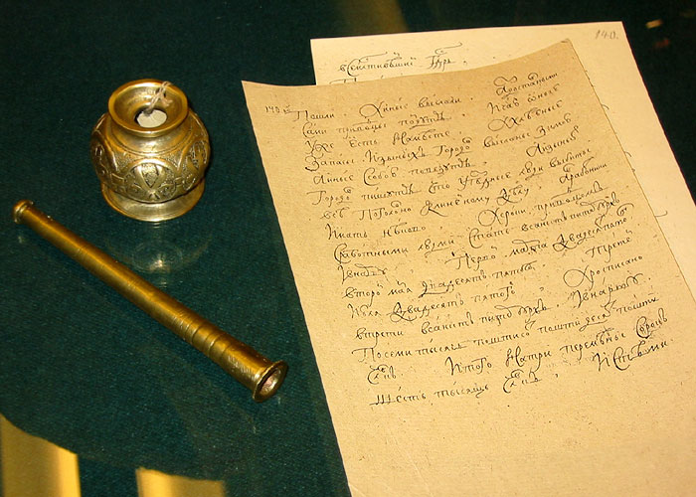
Презинтацію виконала учениця 11-а класу конюх Анастасія

Slide 13
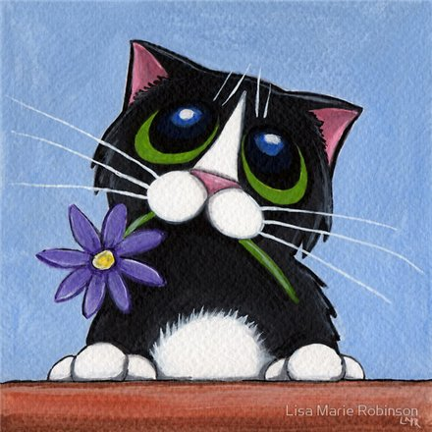
Дякую за увагу!!!

